Slide 1
CHÀO MỪNG CÁC EM ĐẾN VỚI BÀI HỌC MỚI!

Slide 2
ÔN BÀI CŨ
Em hãy đọc lại và tóm tắt câu chuyện “Công chúa và người dẫn chuyện”

Slide 3
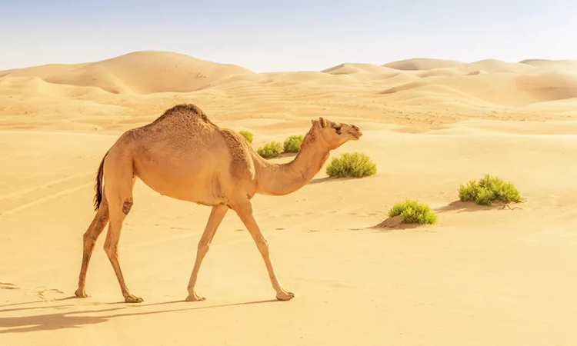
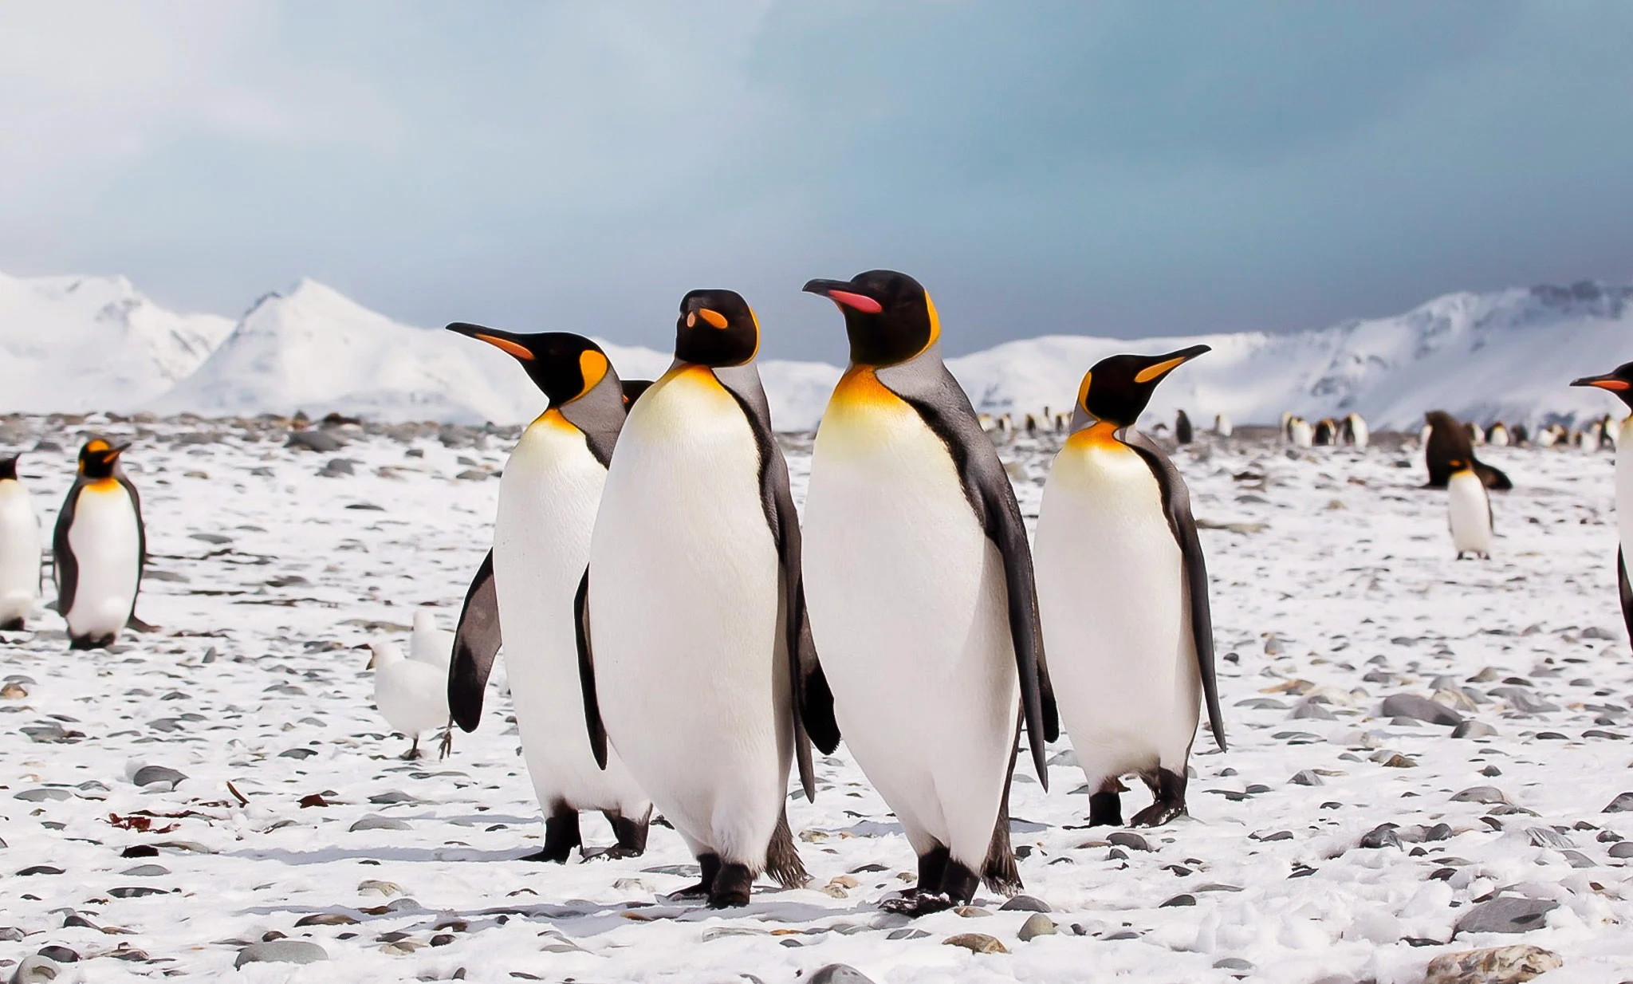
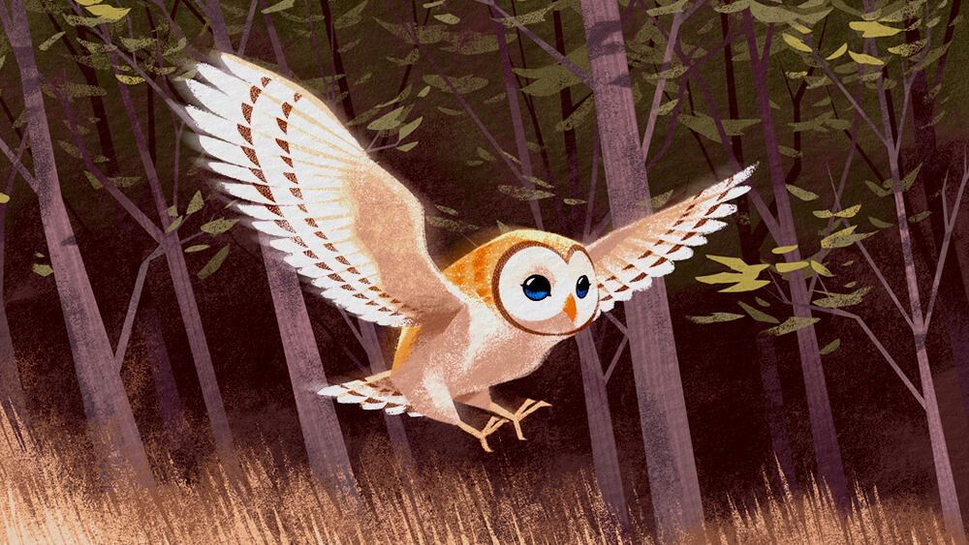
KHỞI ĐỘNG
Em hãy nói về môi trường sống của một số loài động vật sau đây:
Sa mạc
Vùng băng giá
Trong rừng

Slide 4
Chuyện gì sẽ xảy ra nếu chúng ta đổi môi trường sống của lạc đà và chim cánh cụt cho nhau?
Hai loài động vật sẽ không thích nghi được với môi trường sống của nhau do đặc điểm cơ thể của từng loài.

Slide 5
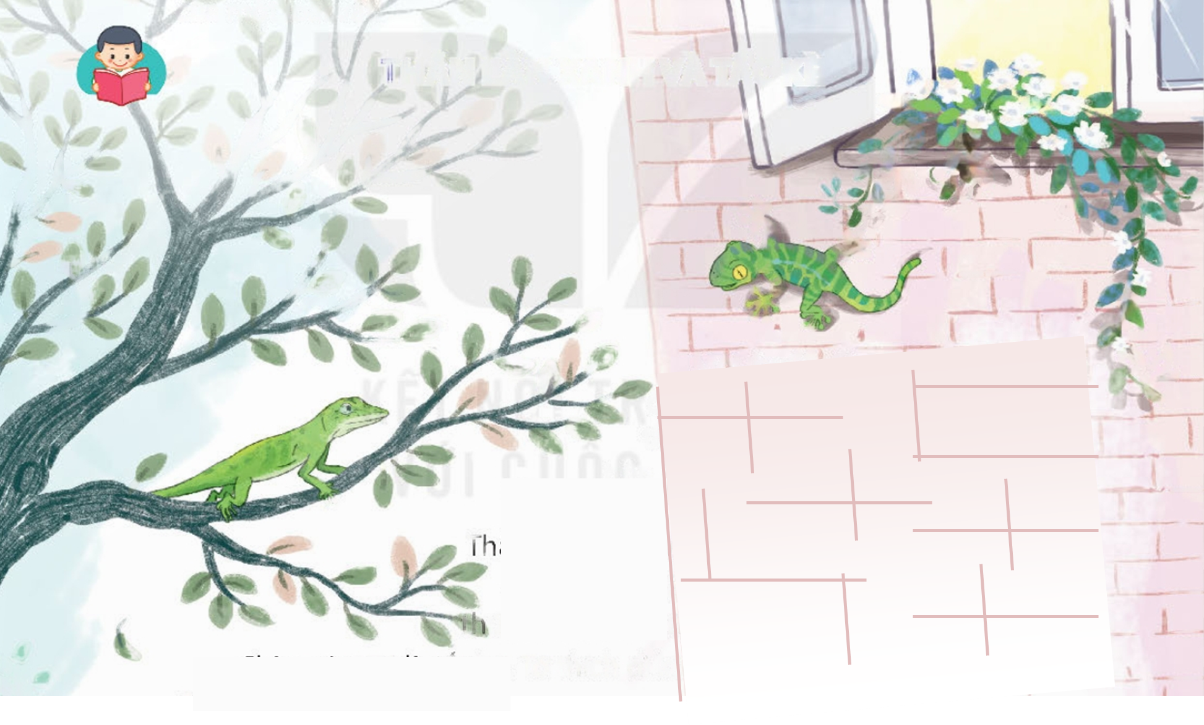
QUAN SÁT TRANH MINH HỌA
Em hãy cho biết nội dung của bức tranh nói về điều gì?

Slide 6
TRẢ LỜI
Bức tranh nói về một chú thằn lằn đang đứng trên cây và một chú tắc kè đang bò trên tường.
Hai chú có vẻ như đang nói chuyện với nhau.

Slide 7
BÀI 5.
THẰN LẰN XANH VÀ TẮC KÈ
(TIẾT 1. ĐỌC)

Slide 8
NỘI DUNG BÀI HỌC
01
Đọc văn bản
02
Trả lời câu hỏi
03
Luyện đọc lại

Slide 9
PHẦN 1.
ĐỌC VĂN BẢN

Slide 10
GIỌNG ĐỌC TRONG BÀI
Đọc diễn cảm, nhấn giọng ở những từ ngữ thể hiện tâm trạng, cảm xúc của nhân vật trong câu chuyện.
Đọc nhấn giọng vào những từ ngữ thể hiện cảm xúc của nhân vật: Ồ, một người bạn mới! Tớ chán những bức tường lắm rồi; Mới nghĩ thế mà tớ đã thấy vui làm sao! Mình đói quá rồi!

Slide 11
CÁCH NGẮT GIỌNG CÂU DÀI
Mình không thể bò trên tường/ giống như tắc kè,/ cũng không thể kiếm ăn/ theo cách của tắc kè.
Thằn lằn xanh/ trở về với cái cây của mình/ và thích thú đi kiếm ăn/ vào ban ngày.

Slide 12
ĐỌC PHÂN VAI
Lời người dẫn chuyện
Lời của
thằn lằn xanh
Lời của
tắc kè

Slide 13
PHẦN 2.
TRẢ LỜI CÂU HỎI

Slide 14
CÂU HỎI
Câu 1. Thằn lằn xanh và tắc kè đã tự giới thiệu những gì trong lần đầu gặp gỡ?
Câu 2. Vì sao hai bạn muốn đổi cuộc sống cho nhau?
Câu 3. Hai bạn đã nhận ra điều gì khi thay đổi môi trường sống của mình?
Về sự phù hợp của đặc điểm cơ thể với môi trường sống.
Về hậu quả của việc thay đổi môi trường sống.
Câu 4. Các bạn cảm thấy thế nào khi thay đổi môi trường sống trước đây của mình?
Câu 5. Tìm đọc đoạn văn trong bài có nội dung tương ứng với mỗi ý dưới đây:
a. Thằn lằn xanh và tắc kè vui vẻ trở lại cuộc sống của mình.
b. Thằn lằn xanh không thích nghi được với môi trường sống của tắc kè.
c. Tắc kè không chịu được khi sống trong cuộc sống của thằn lằn xanh.

Slide 15
Câu 1. Thằn lằn xanh và tắc kè đã tự giới thiệu những gì trong lần đầu gặp gỡ?
Mình là
thằn lằn xanh
Mình đi kiếm ăn vào ban ngày
Mình là
tắc kè
Mình kiếm ăn vào buổi tối

Slide 16
Câu 2. Vì sao hai bạn muốn đổi cuộc sống cho nhau?
Vì các bạn cảm thấy môi trường sống của mình quá quen thuộc và có vẻ nhàm chán
Nên các bạn thấy thích thú với môi trường sống khác của mình

Slide 17
Câu 3. Hai bạn đã nhận ra điều gì khi thay đổi môi trường sống của mình?
Về sự phù hợp của đặc điểm cơ thể với môi trường sống.
Về hậu quả của việc thay đổi môi trường sống.
Về sự phù hợp của đặc điểm cơ thể với môi trường sống | Về hậu quả của việc thay đổi môi trường sống.
Các bạn nhận ra các đặc điểm cơ thể mình không phù hợp với cuộc sống của người khác, cụ thể. Tay và chân thằn lằn xanh không bám dính như tắc kè nên không thể bò trên tường như tắc kè. Da của tắc kè không chịu được sức nóng ban ngày như thằn lằn xanh. | Các bạn không thể kiếm thức ăn nên rất đói.

Slide 18
Câu 4. Các bạn cảm thấy thế nào khi thay đổi môi trường sống trước đây của mình?
Trả lời:
Cảm xúc của các bạn khi được quay lại với môi trường sống trước đây của mình:
Thích thú
Vui vẻ

Slide 19
MỞ RỘNG
Thằn lằn xanh và tắc kè đã thay đổi thái độ sau khi trải nghiệm một cuộc sống khác.
Trước đó, các bạn đều cảm thấy cuộc sống của mình nhàm chán, buồn tẻ, muốn tìm kiếm sự thay đổi.
Sau cùng các bạn đã nhận ra chính cuộc sống các bạn cảm thấy nhàm chán đó mới là cuộc sống đích thực của mình và trở nên vui vẻ trở lại.

Slide 20
Câu 5. Tìm đọc đoạn văn trong bài có nội dung tương ứng với mỗi ý dưới đây:
“Thế là hai bạn quyết định đổi lại cuộc sống cho nhau.” đến “ về cuộc sống.”
a. Thằn lằn xanh và tắc kè vui vẻ trở lại cuộc sống của mình.
“Thằn lằn xanh nhận ra tay và chân của mình không bám dính như tắc kè ” đến “ quá rồi!”
b. Thằn lằn xanh không thích nghi được với môi trường sống của tắc kè.
c. Tắc kè không chịu được khi sống trong cuộc sống của thằn lằn xanh.
“Trong khi đó, tắc kè cũng cảm thấy mình không thể chịu được sức nóng của ban ngày.” đến “quá rồi!”

Slide 21
Ý NGHĨA CỦA BÀI HỌC
Mỗi loài vật có một tập tính riêng, một môi trường sống riêng phù hợp với các đặc điểm cơ thể (sinh học) của chúng.
Nếu muốn thay đổi môi trường sống, cần phải tính toán đến việc con vật có thích nghi được với môi trường sống hay không, nếu không sẽ phải chịu các tổn thất nặng nề.
Chúng ta cần phải biết điều gì phù hợp với bản thân và phải biết hài lòng với những gì bản thân có, chớ thích những thứ của người khác trong khi những thứ đó không phù hợp với mình.

Slide 22
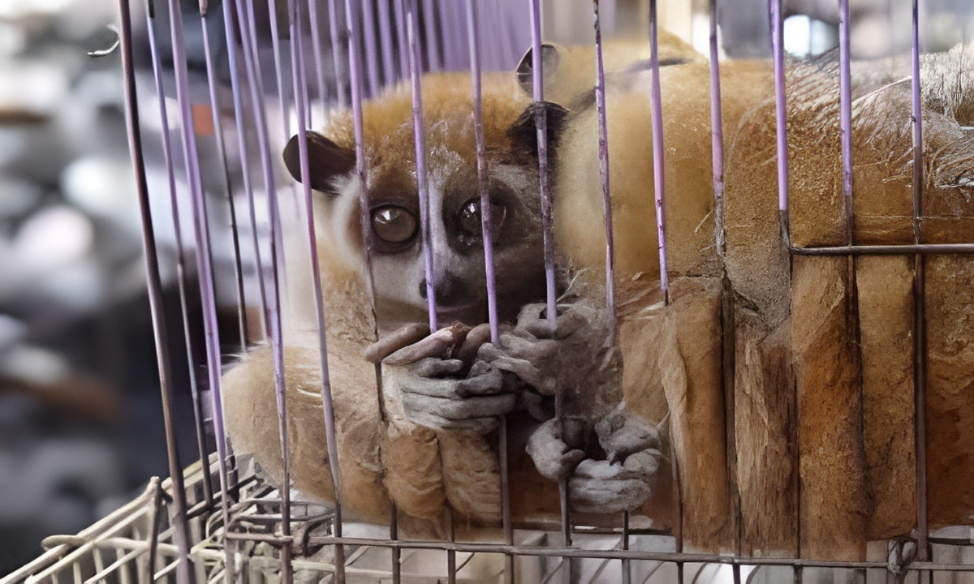
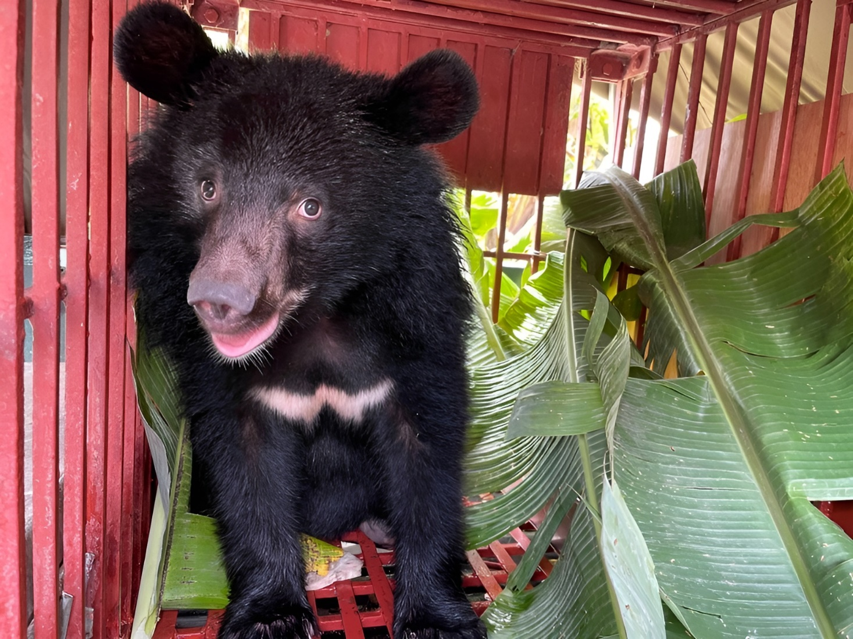
Hành động bắt và nuôi nhốt động vật hoang dã trong không gian chật, hẹp thì môi trường đó có phù hợp với các con vật không?
TUYỆT ĐỐI KHÔNG ĐƯỢC BẮT NHỐT

Slide 23
PHẦN 3.
LUYỆN ĐỌC LẠI

Slide 24
LÀM VIỆC NHÓM
Cùng đọc luân phiên các đoạn văn trong bài đọc.
Chú ý đọc diễn cảm toàn bài, một số từ ngữ dễ phát âm sai, những từ khó đọc.
Nhận xét cách đọc của bạn, chỉ ra những lỗi cần khắc phục trong phần đọc của bạn.

Slide 25
HƯỚNG DẪN VỀ NHÀ
Luyện đọc lại bài đọc, hiểu được ý nghĩa của bài.
Kể lại cho người thân nghe về bài học mà em được biết thông qua bài.
Chuẩn bị ch tiết học mới, Tiết 2. Luyện từ và câu – Luyện tập về danh từ.

Slide 26
BÀI HỌC ĐẾN ĐÂY LÀ HẾT!
CẢM ƠN CÁC EM!

